Slide 1
Организация волонтерской деятельности в МБОУ СОШ СП «Село Булава»

Slide 2
В феврале 2021 года наша школа стала участником Всероссийской акции «Добрая суббота». В школе появился Добрый отряд, куратором которого стала Веткан Светлана Владимировна, школьный педагог-психолог.

Slide 3
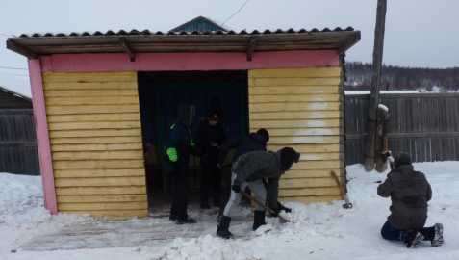
13 февраля – Добрый отряд отправился к Дечули Надежде Павловне, учителю начальных классов. По пути ребята очистили школьную автобусную остановку от снега.

Slide 4
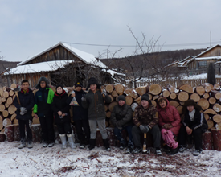
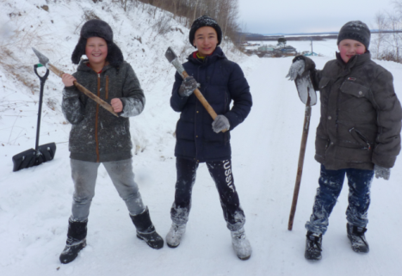
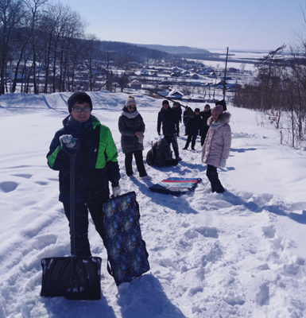
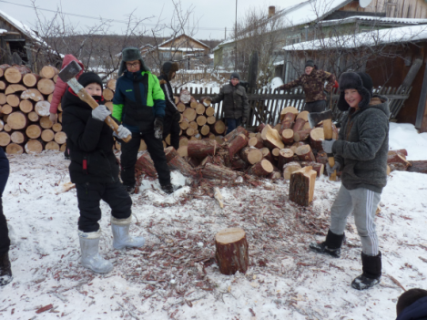

Slide 5
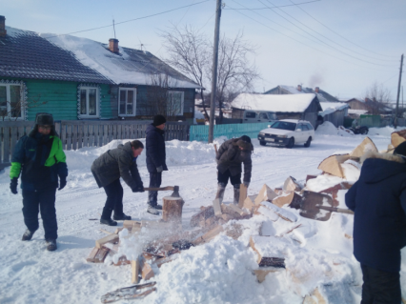
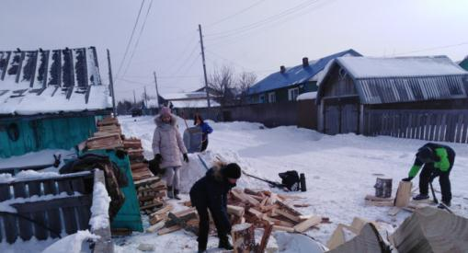
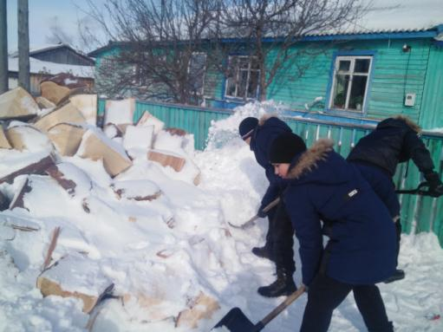
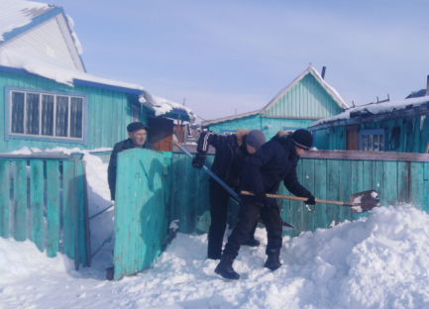
20февраля – ребята отправились помогать ветерану ВОВ Истомину А.А.

Slide 6
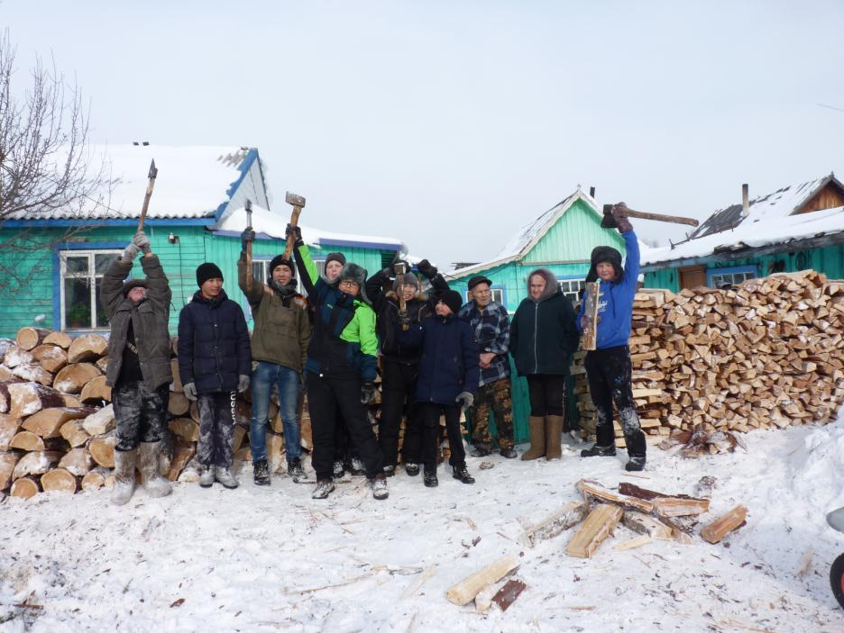

Slide 7
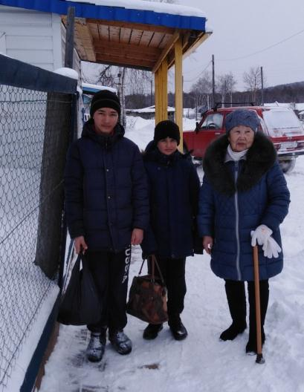
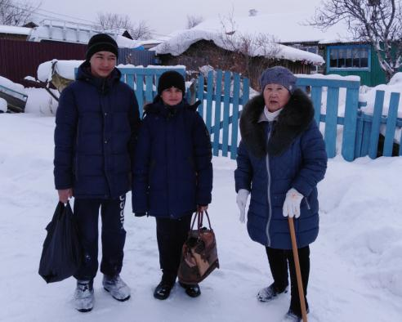
Если кому-нибудь понадобится помощь – ребята рады помочь!
Геращенко Алексей и Казанцев Николай помогли Овчинниковой Р.В. Донести пакеты до дома

Slide 8
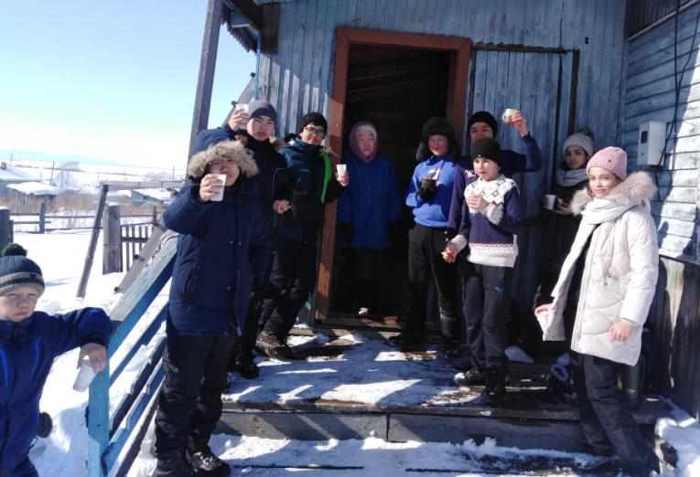
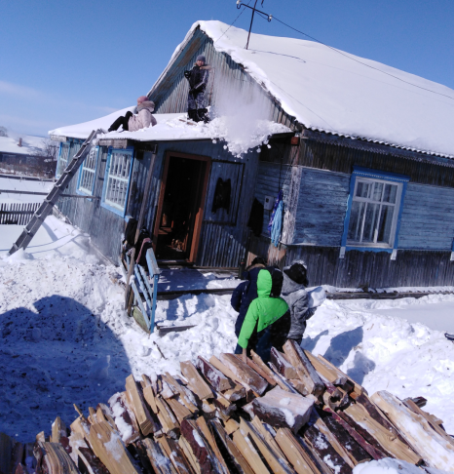
27 февраля – наша помощь понадобилась Гейкер Лидии Даниловне. Ребята за две субботы справились с заданием.

Slide 9
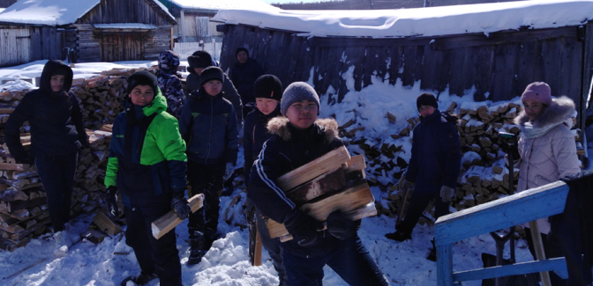
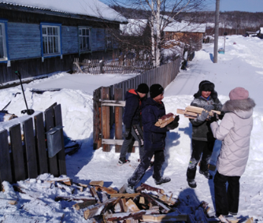
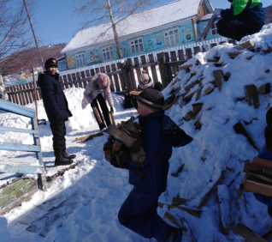
6 марта – помощь Гейкер Лидии Даниловне

Slide 10
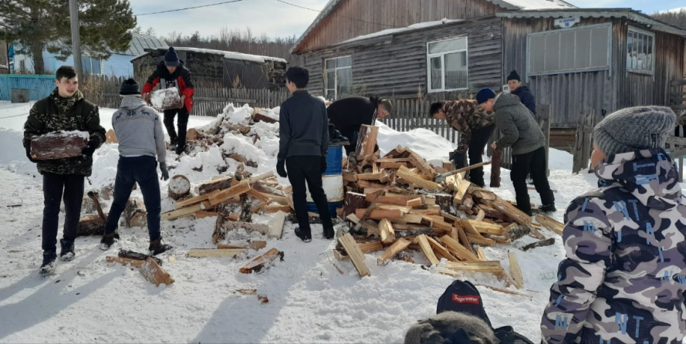
15марта ребята, как истинные тимуровцы, вместе с Витулевич С.В. тайно помогли Яптунаю А.Б.

Slide 11
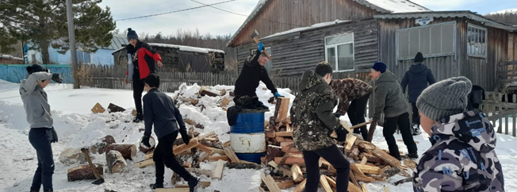
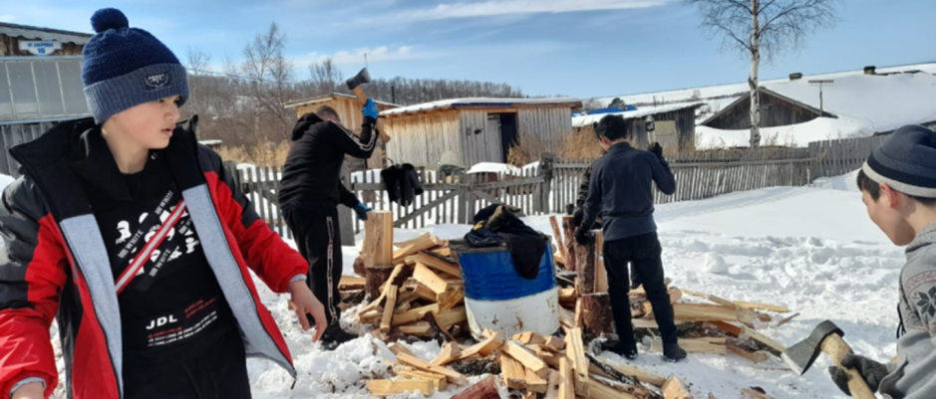

Slide 12
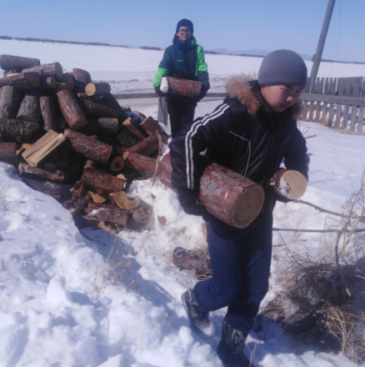
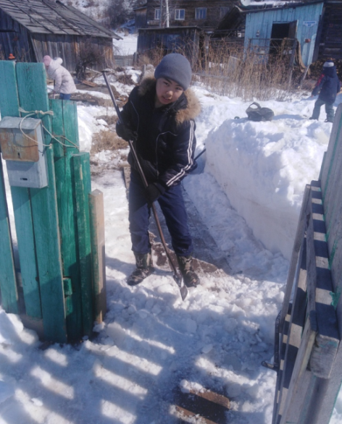
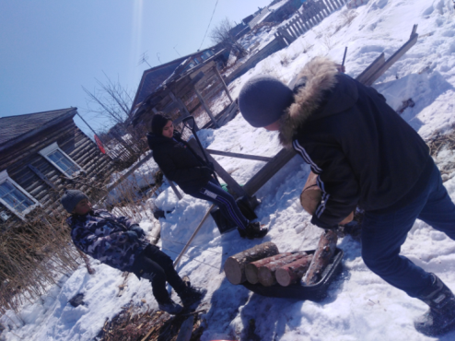
22 марта Добрый отряд поспешил на помощь Брал В.Г.

Slide 13
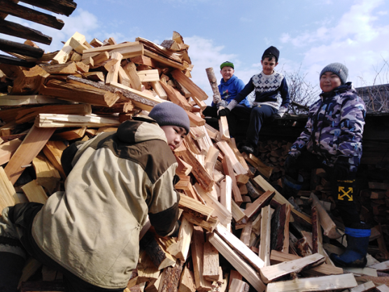
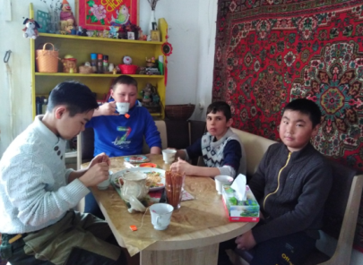
2 апреля ребята помогли Дечули К. П., за что она их напоила чаем с вкусным пирогом

Slide 14
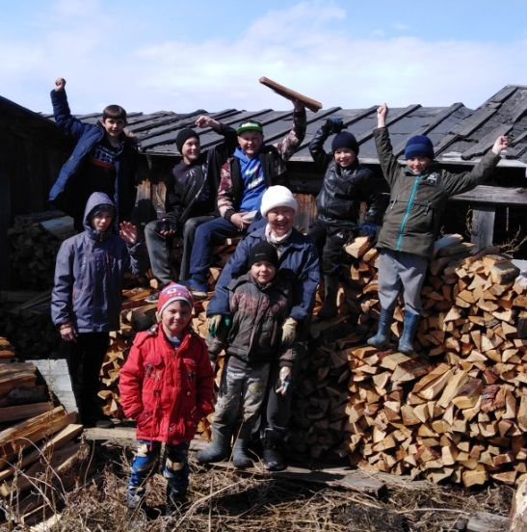
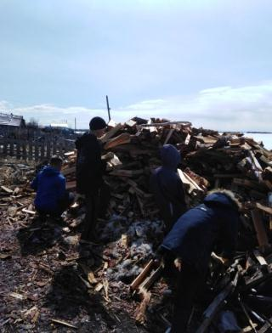
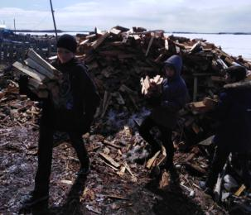
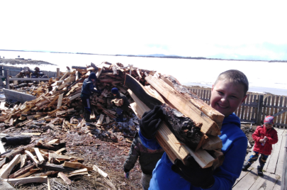
27апреля - помощь Пассар Розе Ильиничне

Slide 15
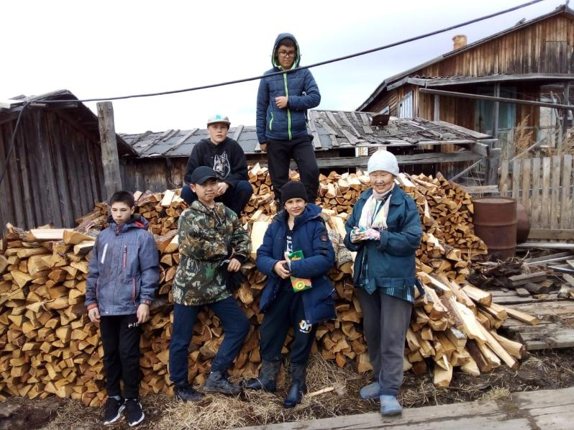
1 мая ребята во второй раз пошли к Пассар Р.И.

Slide 16
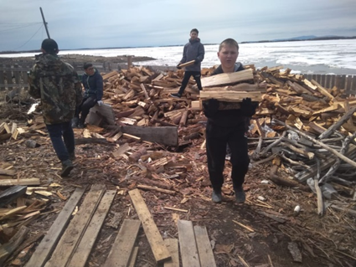
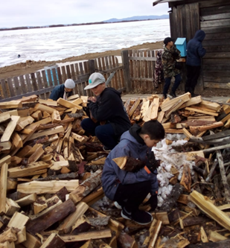
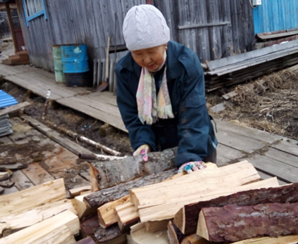

Slide 17
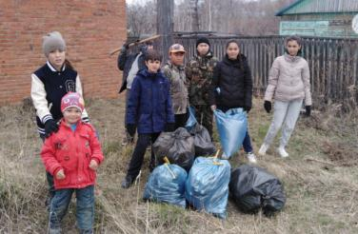
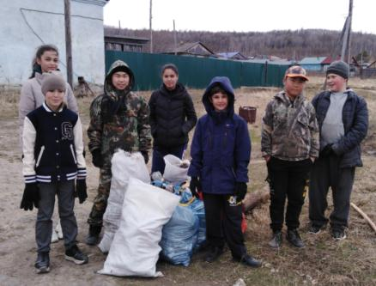
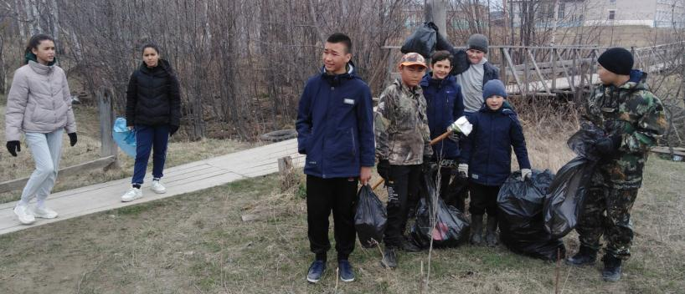
Наших волонтеров волнует экологическая обстановка в селе! 15 мая - уборка мусора по улице «Центральная»

Slide 18
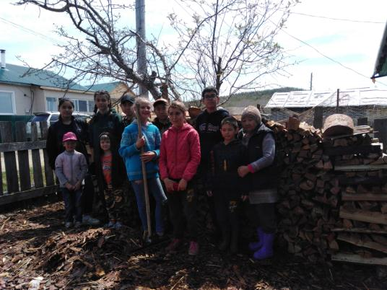
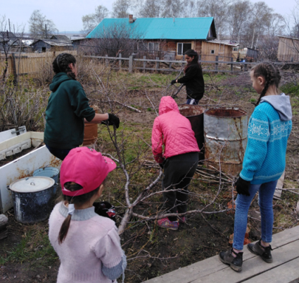
22 мая помогли Росугбу Галине Ивановне. Ребята сложили дрова и убрали территорию

Slide 19
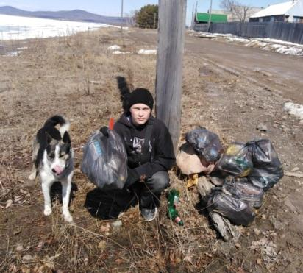
31 мая ребята совершили экологический десант по Набережной улице.

Slide 20
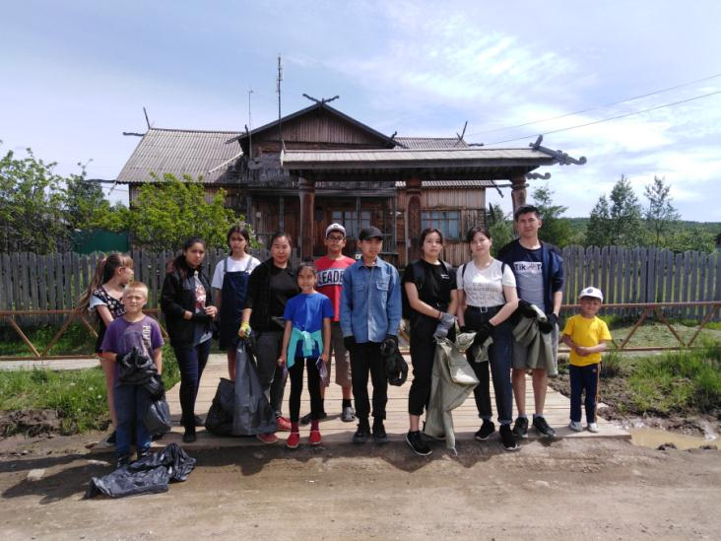
26 июня ребят привлекли к организации Праздника первой рыбы. Ребята убрали территорию от мусора, а так же помогли украсить сцену.

Slide 21
Спасибо за внимание!

